Slide 1
TEC EN PEDIATRÍA
Manuela Rendón Díez
Residente
Pediatría UPB

Slide 2
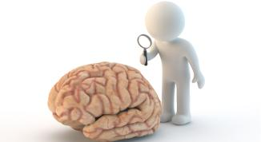
DEFINICIÓN
Alteración física o funcional de cualquier magnitud, mecanismo o severidad que se inflinge o sufre la cavidad craneana y su contenido: masa encefálica.
Intercambio brusco de energía mecánica causado por una fuerza externa, que tiene como resultado una alteración a nivel anatómico o funcional (motora, sensorial o cognitiva) del encéfalo y sus envolturas, de forma precoz o tardía, permanente o transitoria.

Slide 3
EPIDEMIOLOGÍA
Uno de los principales motivos de consulta.
Cada 15 segundos sucede un TEC en E.E.U.U.
En población pediátrica, de los 2.6 millones de niños atendidos en salas de emergencias por traumas relacionados con actividad física, el 65% consisten en TCE.
En Colombia el DANE reporta 159,501 casos de mortalidad por causa atribuible al TCE en población pediátrica, en el periodo comprendido entre 2008 y 2013.

Slide 4
CLASIFICACIÓN
Según lesión intracraneana | Focal: Contusión. Hematoma: subdural epidural, intracerebral. Hemorragia: intraventricular, subaracnoidea. Difusa: daño axonal difuso.
Según integridad meníngea | TEC abierto: hay comunicación encéfalo-exterior. TEC cerrado: no comunicación encéfalo-exterior.
Según tipo de fractura | TEC con fractura de base de cráneo. TEC con fractura de bóveda craneal.

Slide 5
CLASIFICACIÓN
Según Glasgow (usar glasgow modificado en <3 años) | Leve: 13-15 (86%). Moderado: 9-12 (8%). Severo: <8 (6%).
Injuria encefálica menor (se incluye dentro de TEC leve) | Niño(a) entre los 2 y 20 años: Neurológicamente sano previamente. Examen neurológico normal al inicio. Sin hallazgos neurológicos focales (incluyendo fondo de ojo). No tiene evidencia física de fractura de cráneo.

Slide 6
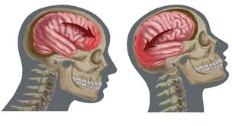
CLASIFICACIÓN
FOCAL:
Contusión: lesión hemorrágica o necrótica, causada por la transmisión directa de la energía a la región cortical y a la sustancia blanca subcortical. Característicamente se ve en región temporal y frontal por el contacto directo del encéfalo con las protuberancias óseas.

Slide 7
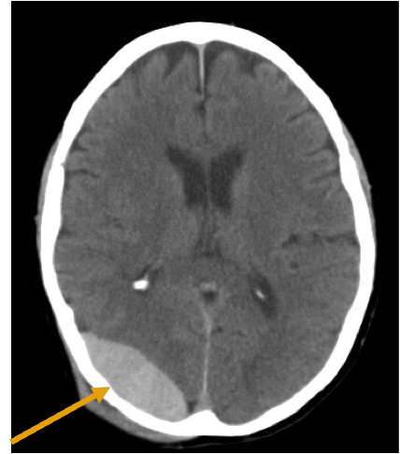
CLASIFICACIÓN
FOCAL:
Hematoma epidural: sangre entre la duramadre y el cráneo. Puede ser venoso o arterial, y NO sobrepasa las suturas a menos que haya fractura.

Slide 8
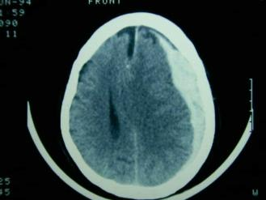
CLASIFICACIÓN
FOCAL:
Hematoma subdural: sangrado sobre la corteza y debajo de la duramadre, asociado a daño cortical por laceración de vasos o contusión cortical directa.

Slide 9
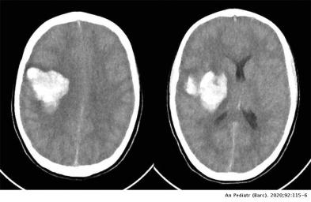
CLASIFICACIÓN
FOCAL:
Hematoma intracerebral: coágulo sólido en el parénquima.

Slide 10
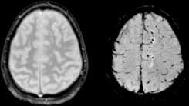
CLASIFICACIÓN
DIFUSO:
Daño axonal difuso: causado por la rápida aceleración y desaceleración craneal. Compromete núcleos hemisféricos profundos, tálamo, ganglios basales y tractos de sustancia blanca (cuerpo calloso).

Slide 11
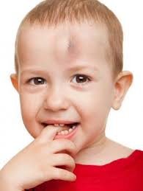
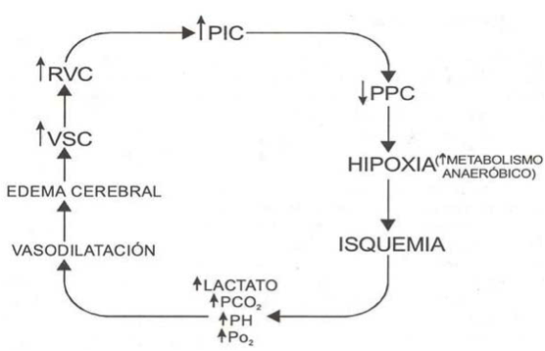
FISIOPATOLOGÍA

Slide 12
FISIOPATOLOGÍA
Lesión primaria | Es la que ocurre al momento del trauma. Contusiones, hemorragia, fractura, lesión axonal difusa, desgarro.
Lesión secundaria | Consecuencias de la primaria. Procesos metabólicos, moleculares, inflamatorios y vasculares, que alteran la permeabilidad de la membrana. Necrosis - apoptosis.

Slide 13
FISIOPATOLOGÍA
Lesión terciaria | Manifestación tardía de los daños progresivos o no ocasionados por la lesión primaria o secundaria. Muerte celular programada por desconexión (anoikis). Neurodegeneración, encefalomalacia.
Deterioro retardado | Deterioro neurológico causado por lesiones que pueden ser fatales si no se detectan a tiempo, conocidas como “habla y deteriora” o “habla y muere”. Razón de observación min 24h.

Slide 14
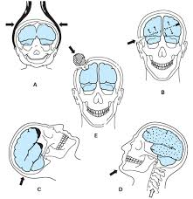
FISIOPATOLOGÍA
Mecanismo del trauma:
Trauma directo, aceleración-desaceleración, movimiento rotacional.
Aceleración lineal → lesiones superficiales (sustancia gris) → hematomas y contusiones.
Movimientos rotacionales → lesiones profundas (sustancia blanca) → lesión axonal difusa.

Slide 15
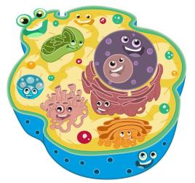
FISIOPATOLOGÍA
Cambios metabólicos:
Glutamato y Ca: influjo de Ca intracelular, activación Na/Ca → edema; destrucción de proteínas y enzimas; generación de radicales libres; fragmentación ADN.
Mitocondria: Ca evita fosforilación oxidativa, aumenta permeabilidad, produce ROS, sale CitocromoC.
Necrosis y apoptosis ocurren simultáneamente:
Ca++ es el catión que más daño causa.

Slide 16
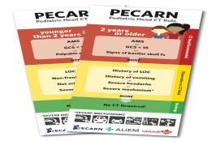
REGLAS PECARN
Útil para identificar a los pacientes en bajo riesgo de presentar LIC, y por lo tanto en los que se puede obviar la TAC simple.
Se aplican en TEC leve para decidir si se les realiza o no TAC.

Slide 17
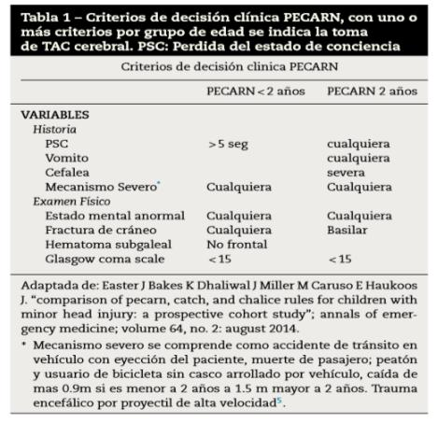
REGLAS PECARN

Slide 18
LESIÓN INTRACRANEAL
Contusión.
Hemorragia intracraneal.
Edema cerebral.
Infarto traumático.
Lesión axonal difusa.
Trombosis del seno sigmoideo.
Desplazamiento de la línea media.
Herniación.
Neumoencéfalo.
Fractura de cráneo deprimida.

Slide 19
LESIÓN INTRACRANEAL
CLÍNICAMENTE IMPORTANTE
Muerte por LIC.
Necesidad de intervención neuroquirúrgica.
IOT POR >24h.
Hospitalización > 2 noches.

Slide 20
TRATAMIENTO
Importante: mantener PPC con buena PA y buena O2. No olvidar glucometría.
¡Lo más importante es la prevención!

Slide 21
TRATAMIENTO
TEC leve
TEC leve de bajo riesgo: Asintomático. Cefalea leve. Menos de 3 vómitos. Pérdida de la conciencia < 15 segundos. No fx de cráneo ni de la base del cráneo, pequeña excoriación. No sospecha de maltrato. | Observar por 6 horas. LEV. O2. Ambiente tranquilo. Cabecera a 30º. Analgesia: acetaminofén/hielo/dipirona. Evitar hipo-hipertermia. Suturar heridas. Después de la observación definir: Si mejora: alta con signos de alarma, revisión en 48 horas. Si no mejora: hospitalizo + TC.

Slide 22
TRATAMIENTO
TEC leve de moderado riesgo: Cefalea permanente/progresiva. >3 vómitos en 1 hora o >4 en 6 horas o en proyectil. Pérdida de la conciencia >15 segundos y < a 1 minuto. Amnesia del evento. Irritabilidad/cambio del comportamiento. Convulsión breve. Fractura de cráneo/base/facial. Politrauma. Sospecha de maltrato. Mecanismo de trauma no conocido. Hematoma occipital/temporal/parietal (<2 años). Trauma de alta energía: Caída >90cm (<2 años) Caída >150cm (>2 años) Eyectado Muertos en el accidente Arrollado Bicicleta sin casco Caída en superficie sólida | Observar por 12 horas. LEV. O2 . Ambiente tranquilo. Cabecera a 30º. Analgesia: acetaminofén/hielo/dipirona. Evitar hipo-hipertermia. Suturar heridas. REALIZAR TC.
TEC leve

Slide 23
TRATAMIENTO
TEC leve
TEC leve de alto riesgo: Caída de 2 puntos en el Glasgow sin otra causa. Focalizaciones. Trauma penetrante de cráneo. Fractura deprimida conminuta. Pérdida de la conciencia > 1 min. | Hospitalizar. REALIZAR TC. LEV. O2. Ambiente tranquilo. Cabecera a 30º. Analgesia: acetaminofén/hielo/dipirona. Evitar hipo-hipertermia. Interconsulta a neurocirugía.

Slide 24
TRATAMIENTO
TEC moderado
Observar mínimo por 24 horas.
LEV.
O2/ máscara de no reinhalación/ IOT.
Cabecera a 30º.
Glucometría: evitar administrar DAD en las primeras 48 horas a menos que se encuentre hipoglucemia y toque administrar LEV mixtos (SSN+DAD 5%)).
Analgesia: acetaminofén/hielo/dipirona.

Slide 25
TRATAMIENTO
TEC moderado
TC si está estable:
Si la TC no muestra lesión: observar mínimo cada 2 horas por 24 horas y después cada 4 horas hasta el alta.
Si la TC muestra lesión menor: no cx pero observar mínimo 72 horas.
Si la TC muestra lesión mayor (ej.: hematoma): cx.
Si la TC muestra signos de edema: SS HIPERTÓNICA.

Slide 26
TRATAMIENTO
TEC moderado
Anticonvulsivante:
Convulsión temprana (<7 días): no se pone anticonvulsivante a menos que esté en estatus.
Convulsión tardía (>7 días): SI se pone anticonvulsivante.

Slide 27
TRATAMIENTO
TEC moderado
Indicación anticonvulsivante en TEC moderado:
Fx abierta.
Lesión intraparenquimatosa.
Tx penetrante.
Convulsión tardía.
Estatus convulsivo.

Slide 28
TRATAMIENTO
TEC severo
Ingresar inmediatamente.
LEV.
O2/ máscara de no reinhalación/ IOT.
Cabecera a 30º.
Glucometría (evitar administrar DAD en las primeras 48 horas, a menos que se encuentre hipoglucemia y haya que administrar LEV mixtos (SSN+DAD 5%)).
Analgesia: acetaminofén/hielo/dipirona.
Anticonvulsivante: SI.
SS hipertónica.

Slide 29
TRATAMIENTO
TEC severo
Intervenciones más extremas:
Coma barbitúrico: tiopental 3-5 mg/kg/ Dosis (bolo) → infusión 1-4 mg/kg/hora.
Craniectomía descompresiva.
Hipotermia: moderado 32 a 33° (primeras 8 horas), calentamiento CONTROLADO.
Hiperventilación.
Corticoesteroides: NO indicados, no disminuyen PIC, dan hiperglucemia.
Drenaje de LCR.

Slide 30
Correo: mrendon.di@gmail.com

